Slide 1

TOÁN 1

Slide 2


Khởi động

Slide 3
Bài 6
LUYỆN TẬP CHUNG
Sách Toán_trang 38

Slide 4


Slide 5
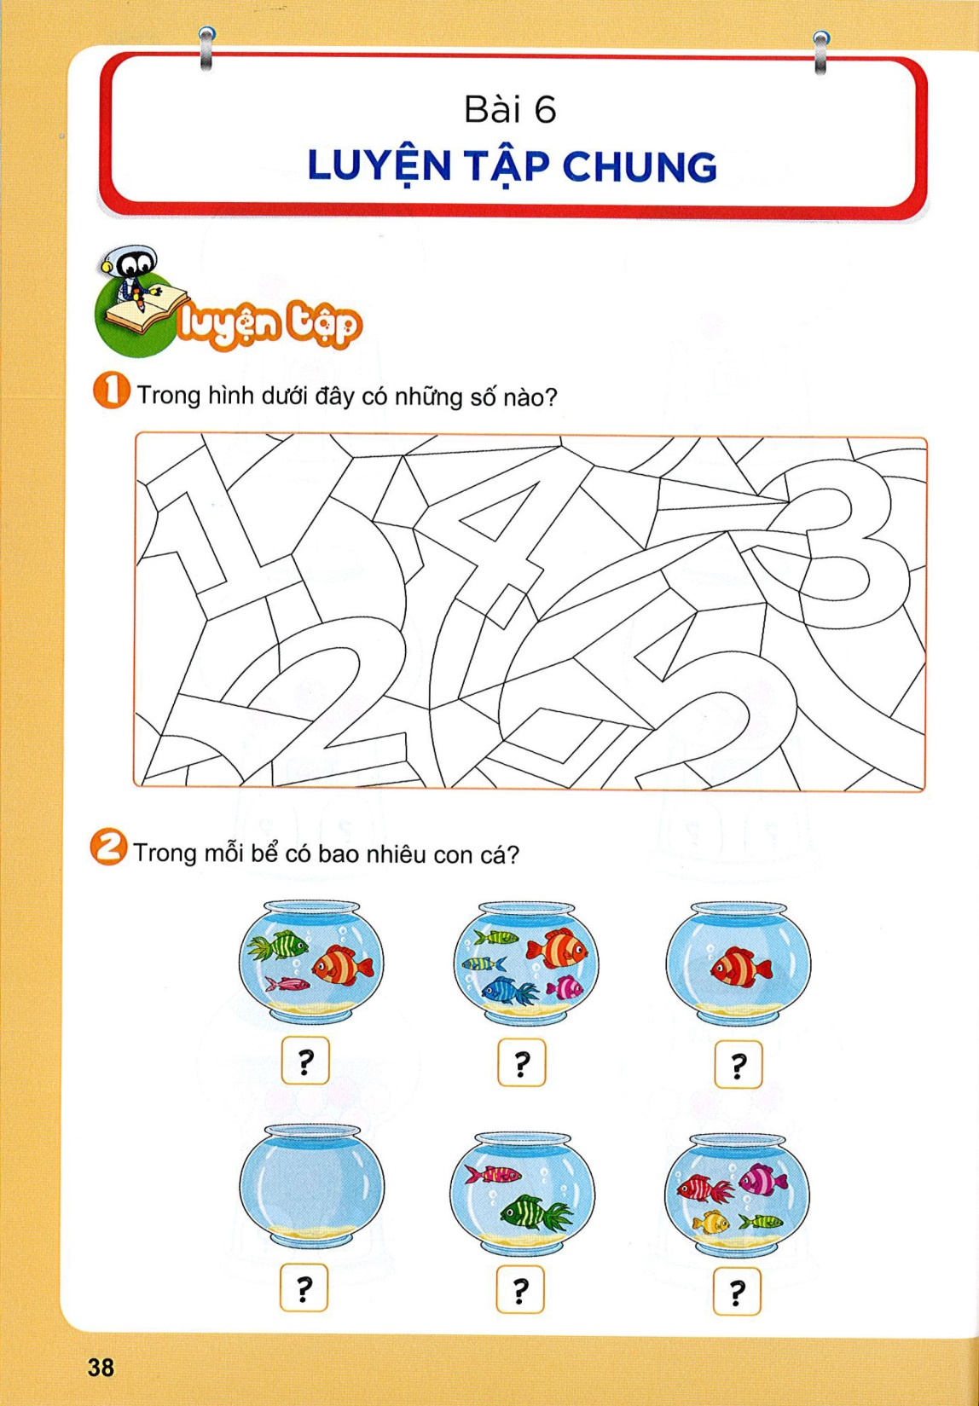





1
Trong hình dưới đây có những số nào?

Slide 6
2
Trong mỗi bể có bao nhiêu con cá?
?
3
?
5
1
?
0
?
?
2
4
?

Slide 7
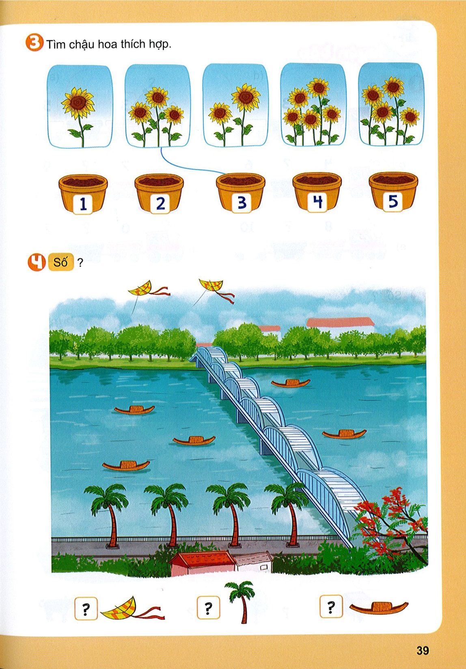
3
Tìm chậu hoa thích hợp.

Slide 8
4
Số?
?
2
?
4
?
5

Slide 9

PLAY

Slide 10










Slide 11


2 và 3 được ….
2 và 3 được 5.

Slide 12
8 gồm 6 và ….
8 gồm 6 và 2.

Slide 13
8 và 1 được 9.
… và 1 được 9.

Slide 14
3 và 6 được 9.
3 và … được 9.

